Slide 1
資料３
2050年の大阪の住まい･くらしのあるべき姿
○ 本日の議論対象
○ 大阪の住まい･くらしを取り巻く現状、今後の潮流
○ 今後議論を深めるにあたり重要な視点やキーワード

Slide 2
2050年の大阪の住まい･くらしのあるべき姿
本日の議論対象
大阪の住まい･くらしを取り巻く
現状、今後の潮流
プロセス
を踏まえて
現在の大阪
どんな大阪を
めざすべきか？
めざすべき将来像
めざすべき将来像
「2050年の大阪の住まい･くらしのあるべき姿」
実現するためには
どんな取組が必要か？
実現に向けた
具体的な取組の方向性
本日議論いただきたい事項
重要な視点・キーワード
施策の検討
計画策定

Slide 3
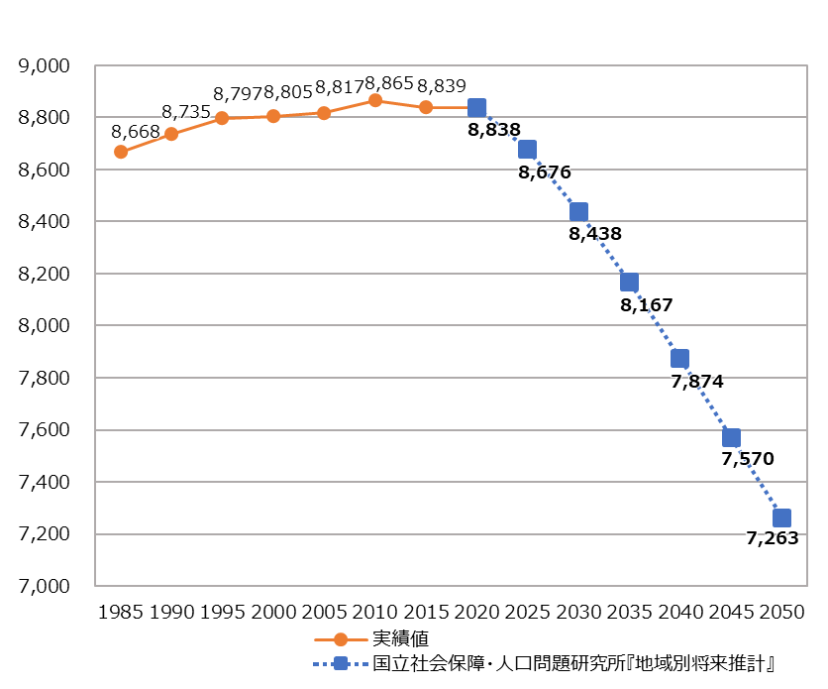
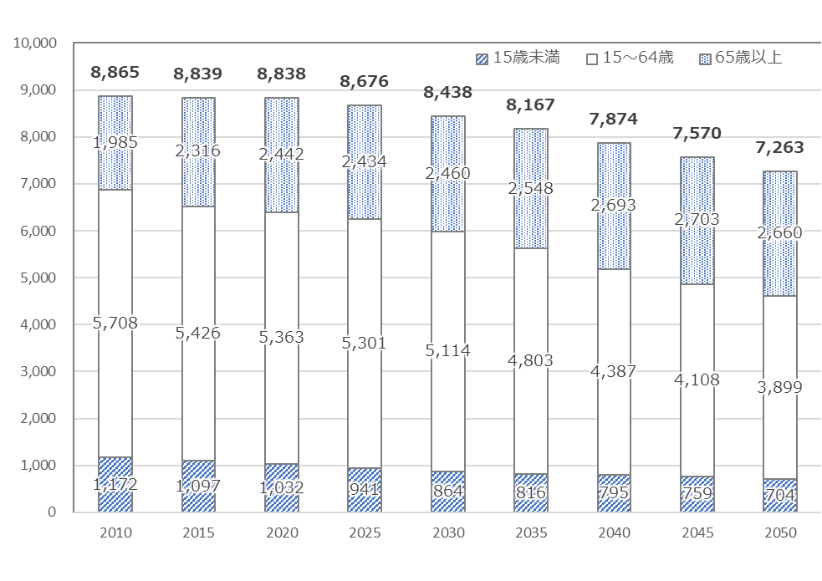
2050年の大阪の住まい･くらしのあるべき姿
大阪の住まい･くらしを取り巻く現状、今後の潮流
○ 人口推計
国立社会保障・人口問題研究所『地域別将来推計』では、大阪府の総人口と生産年齢人口は今後減少に転じ、高齢者人口は増加すると推計されている。
大阪府の将来人口推計
大阪府の年齢別人口推計
推計値
「地域別将来推計」（国立社会保障・人口問題研究所）より大阪府作成

Slide 4
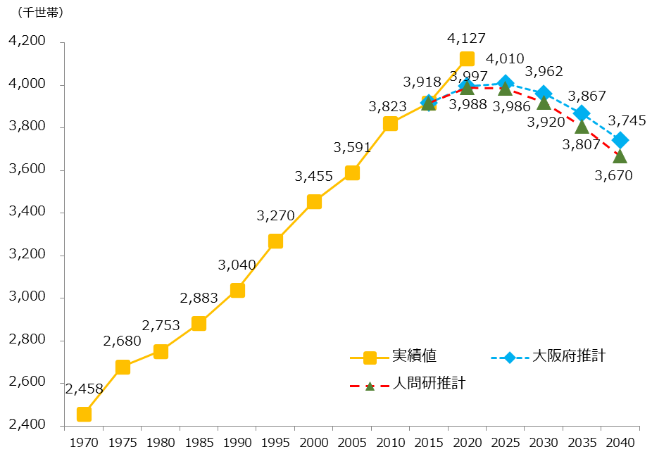
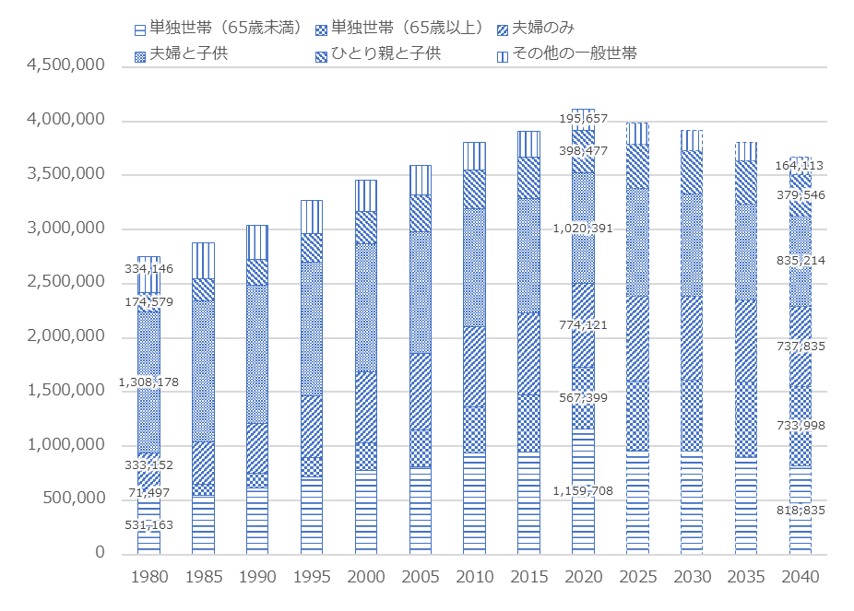
2050年の大阪の住まい･くらしのあるべき姿
大阪の住まい･くらしを取り巻く現状、今後の潮流
○ 世帯推計
世帯総数は、今後減少が見込まれる一方、家族類型別に見ると、高齢者（65歳以上）の単独世帯は増加すると推計される。
大阪府の世帯数の推移
大阪府の家族類型別普通世帯数の推計
（世帯）
4,126,995
3,986,100
3,918,441
3,919,620
3,823,279
3,806,771
3,669,542
3,454,840
3,590,593
3,270,397
（4.5%）
3,039,638
（10.3%）
2,752,715
2,882,529
（12.1%）
（22.8%）
（6.3%）
（20.1%）
（47.5%）
（20.0%）
（12.1%）
（2.6%）
（22.3%）
（19.3%）
2020年以前：「国勢調査」（総務省統計局）
2020年以降：国立社会保障人口問題研究所推計（H31.4）より大阪府作成

Slide 5
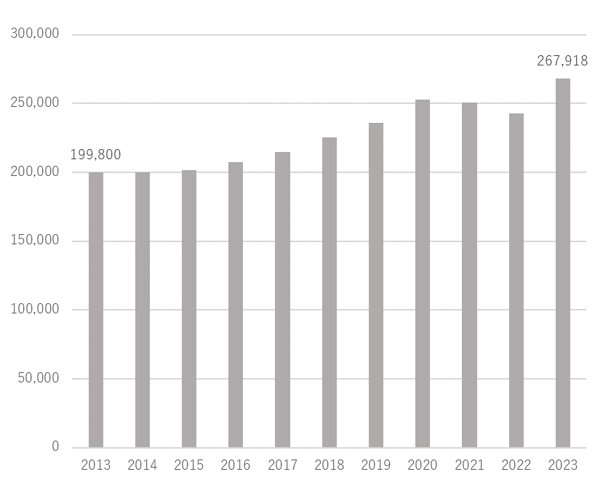
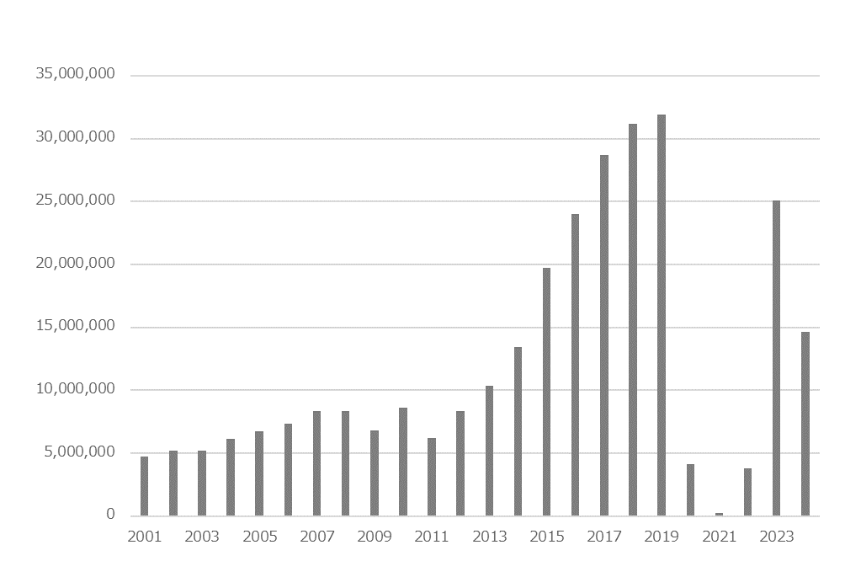
2050年の大阪の住まい･くらしのあるべき姿
大阪の住まい･くらしを取り巻く現状、今後の潮流
○ 在住外国人・訪日外客数
コロナ禍の影響により、2021年、2022年に減少したものの、2023年には回復状況にある。
大阪府の住民基本台帳人口（外国籍の居住者）
年別 訪日外客数の推移
訪日外客数（人）
※2024年は、５月末時点まで
住民基本台帳データより作成
日本政府観光局のデータより作成

Slide 6
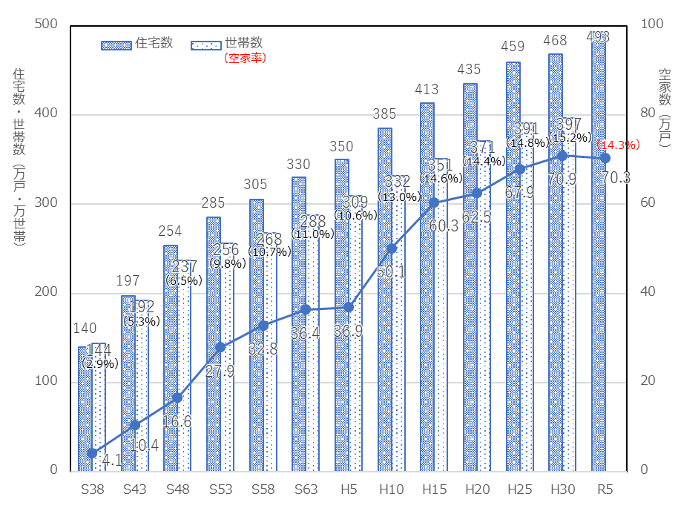
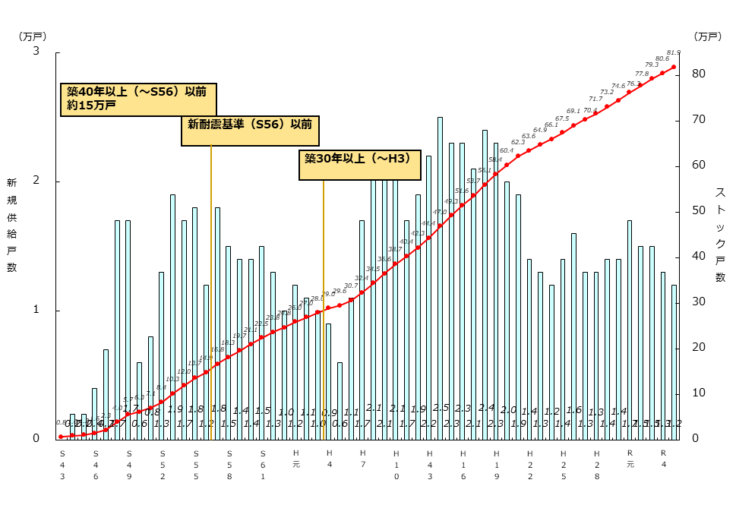
2050年の大阪の住まい･くらしのあるべき姿
大阪の住まい･くらしを取り巻く現状、今後の潮流
○ 住宅ストック
空家数は、年々増加しているが、空家率は14.3％となり、平成30年に比べると、ほぼ横ばいである。マンションストック数については年々増加している。
大阪府の住宅数・世帯数・空家数の推移
大阪府の分譲マンションのストック数
大阪府内の分譲マンションのストック数 81.9万戸（令和5年末･推計）
注１ 新規供給戸数は、建築物着工統計等を基に推計した
２ ストック戸数は、新規供給戸数の累計等を基に、各年末時点の戸数を推計した
３ ここでいうマンションとは、中高層（3階建て以上）･分譲･共同建てで、鉄筋コンクリート、鉄骨鉄筋コンクリート又は鉄骨造の住宅をいう
「令和5年住宅・土地統計調査（速報値）」（総務省統計局）より大阪府作成
各年「建築物着工統計」及び「住宅着工統計」（国土交通省）をもとに作成

Slide 7
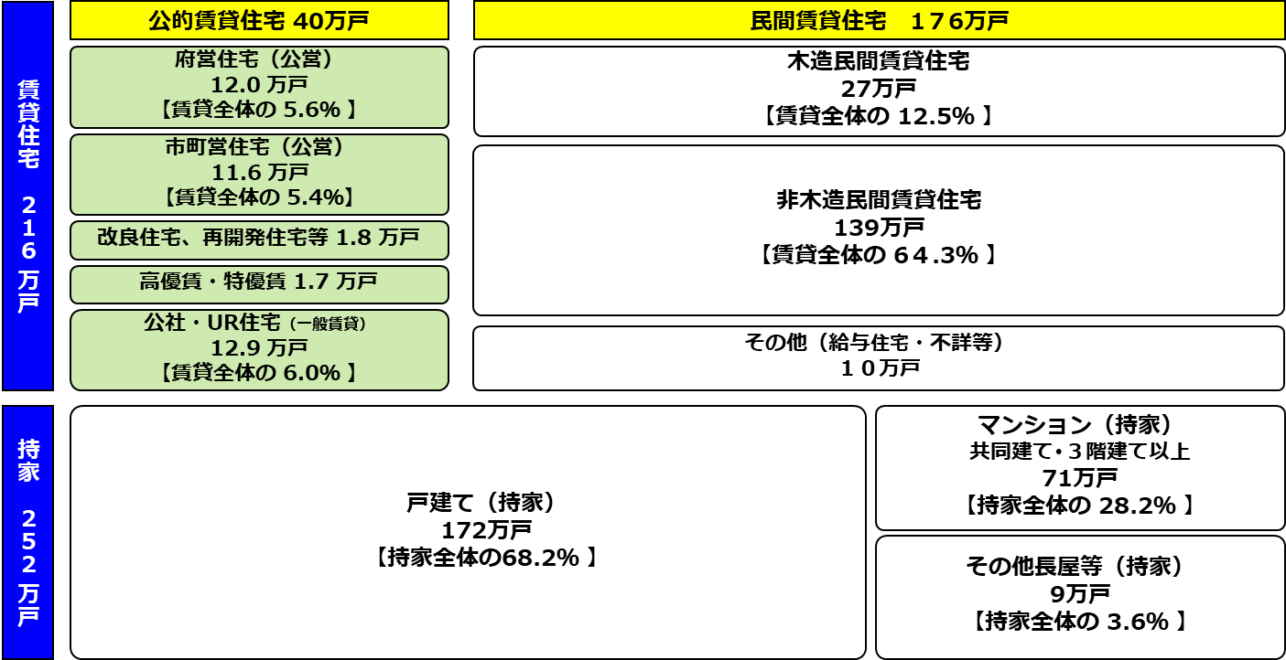
2050年の大阪の住まい･くらしのあるべき姿
大阪の住まい･くらしを取り巻く現状、今後の潮流
○ 住宅ストック
住宅全体の約９割を、民間住宅（民間賃貸住宅及び持家）が占めている。
所有関係別の住宅数の割合
※ 公的賃貸住宅戸数はH31.3.31時点
※ 公的賃貸住宅以外の住宅数については、Ｈ30住宅･土地統計調査より推計
※ 特定公共賃貸住宅は特優賃として計上
※ 高優賃には、公社・UR分を含む
「平成30年住宅・土地統計調査」（総務省統計局）より大阪府作成

Slide 8
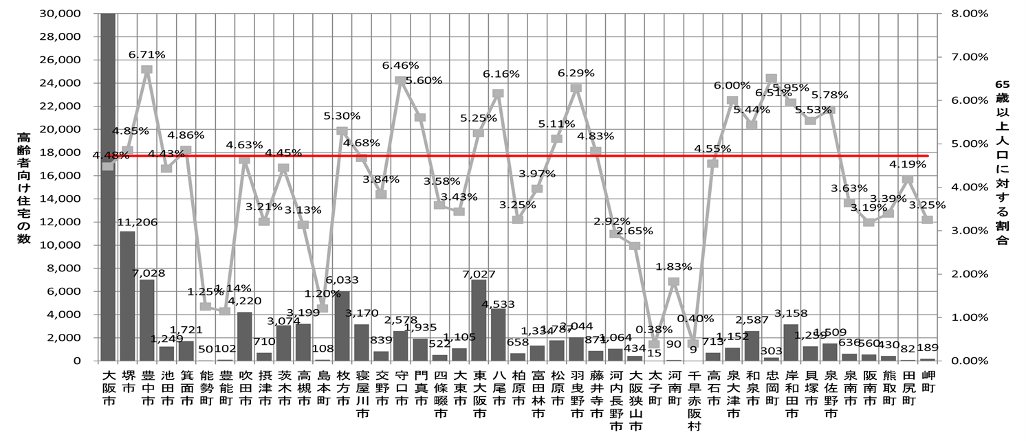
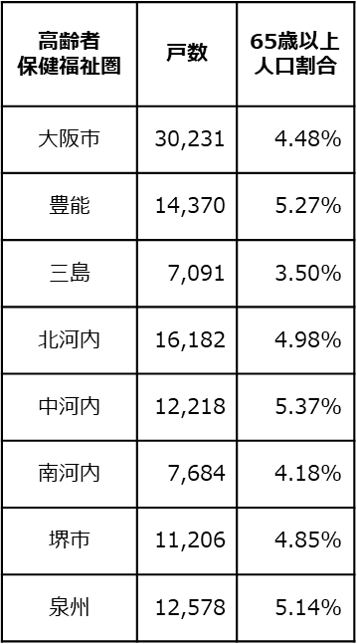
2050年の大阪の住まい･くらしのあるべき姿
大阪の住まい･くらしを取り巻く現状、今後の潮流
○ 住宅ストック
地域別に見ると一部の町村で低い値があるが、保健福祉圏別では大きな格差は見られない。
大阪府の高齢者向け住宅の状況
（市町村別）
（高齢者保健福祉圏別）
平均 4.72％
※ 65歳以上人口は、介護保険事業状況報告月報（R6.1）における第１号被保険者数（府合計：2,360,691人）

Slide 9
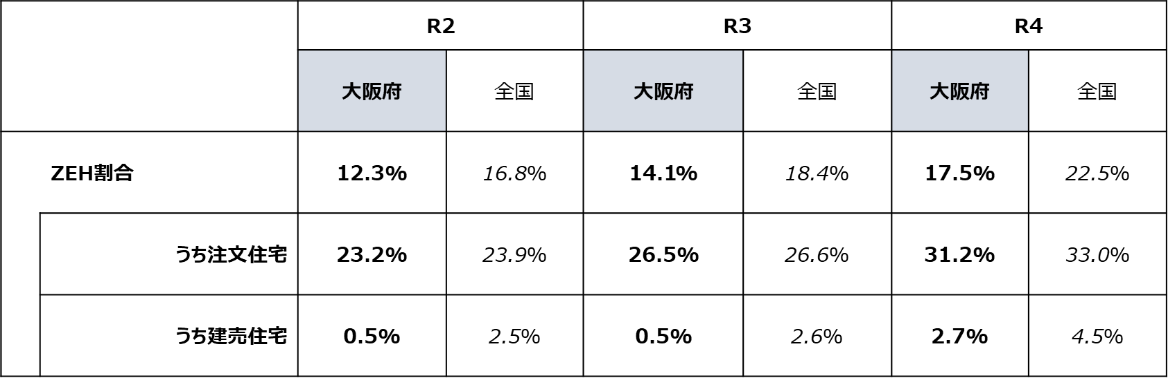
2050年の大阪の住まい･くらしのあるべき姿
大阪の住まい･くらしを取り巻く現状、今後の潮流
○ 住宅ストック
・ 令和4年度の大阪府における着工戸数（戸建）に占めるZEHの割合は、17.5％
・ 一般的にZEHの割合は、注文住宅と建売住宅とでは、注文住宅の方が高い
・ 全国と比較して建売住宅の割合が高い大阪府は、ZEHの新築の割合が低くなっている
・ ZEHの割合について年度推移をみると、年々上昇しており、少しずつではあるがZEH化が進んでいる
住宅着工戸数（戸建）に占めるZEHの割合比較
※ZEHは、『ZEH』・Nearｌｙ ＺＥＨ・ＺＥＨ Ｏｒｉｅｎｔｅｄの住宅の合計
出典：（一社）環境共生イニシアティブHP ZEHビルダー／プランナー実績報告

Slide 10
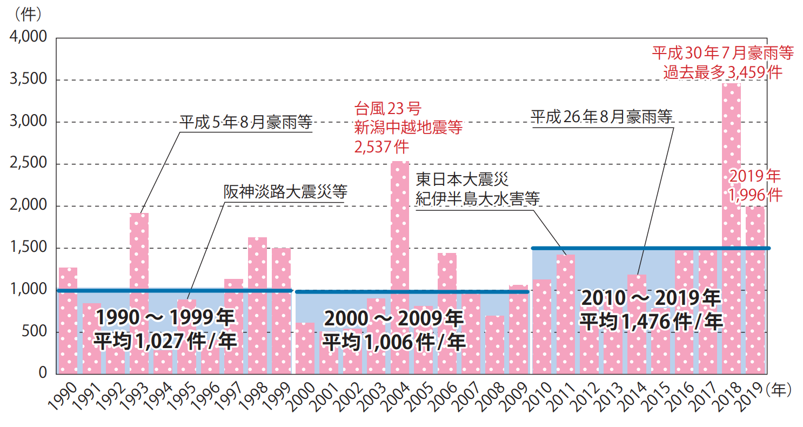
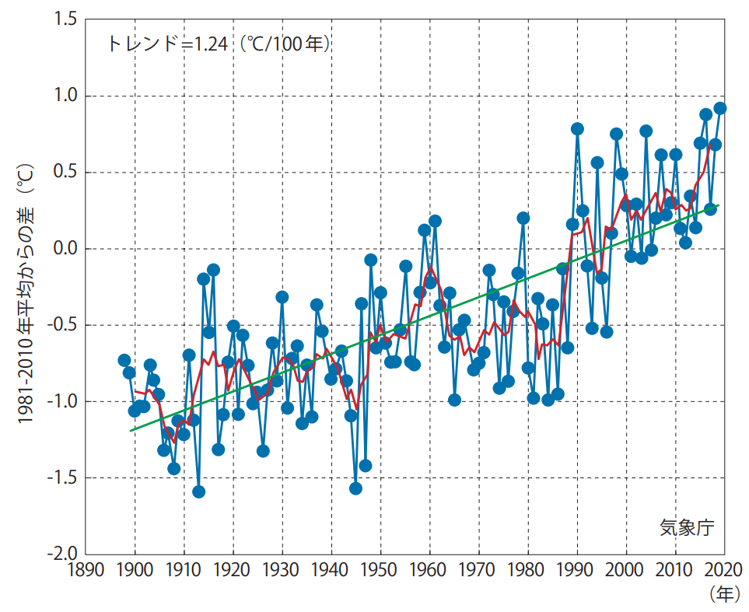
2050年の大阪の住まい･くらしのあるべき姿
大阪の住まい･くらしを取り巻く現状、今後の潮流
○ 自然災害の激甚化、広域化
・風水害を中心とした自然災害の激甚化･頻発化
2018年（平成30年）は過去最多の3,459件、2019年も1,996件と非常に多くの土砂災害が発生
・地球温暖化の進行
日本の年平均気温については100年当たり1.24℃と、世界平均を上回るペースで気温が上昇
土砂災害の発生件数の推移（国土交通省）
観測された日本の平均地上気温の変化（気象庁）

Slide 11
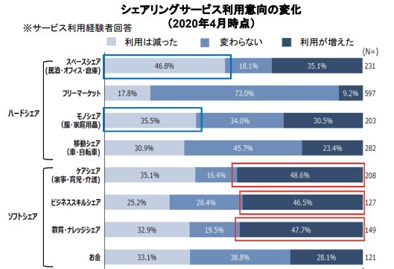
2050年の大阪の住まい･くらしのあるべき姿
大阪の住まい･くらしを取り巻く現状、今後の潮流
○ ライフスタイルの多様化
・テレワークの利用状況
コロナ禍の終息後も見据えた今後のテレワークの利用の方針について、拡大が18%、維持が53%で、拡大・維持が7割を占めており、現状のテレワーク利用度によらず維持するという回答が最も高い。
・シェアリングエコノミー
モノ･スペースのシェアの利用意向が大きく減少する一方、ケアやビジネススキルシェアといったソフトシェアの利用意向が上昇。
・今後の住み替えにあたっての意向
コロナ拡大による住宅に求める条件の変化は、「仕事専用スペースがほしくなった」が最も多く、次いで「通信環境の良い家に住みたくなった」となっている。
・職業の選択、副業等の希望の変化
職業選択・副業等の希望に変化が生じている理由は、ワークライフバランスの変化や収入の減少の割合が高い。
20歳代の約６割が副業に関心を持っている。
・地方移住への関心の高まり
20歳代のＵ･Ｉターンや地方での転職希望について、2020年9月時点では同年5月時点と比較すると29.7ポイント増加。
国土の長期展望専門委員会（第14回）配付資料より抜粋

Slide 12
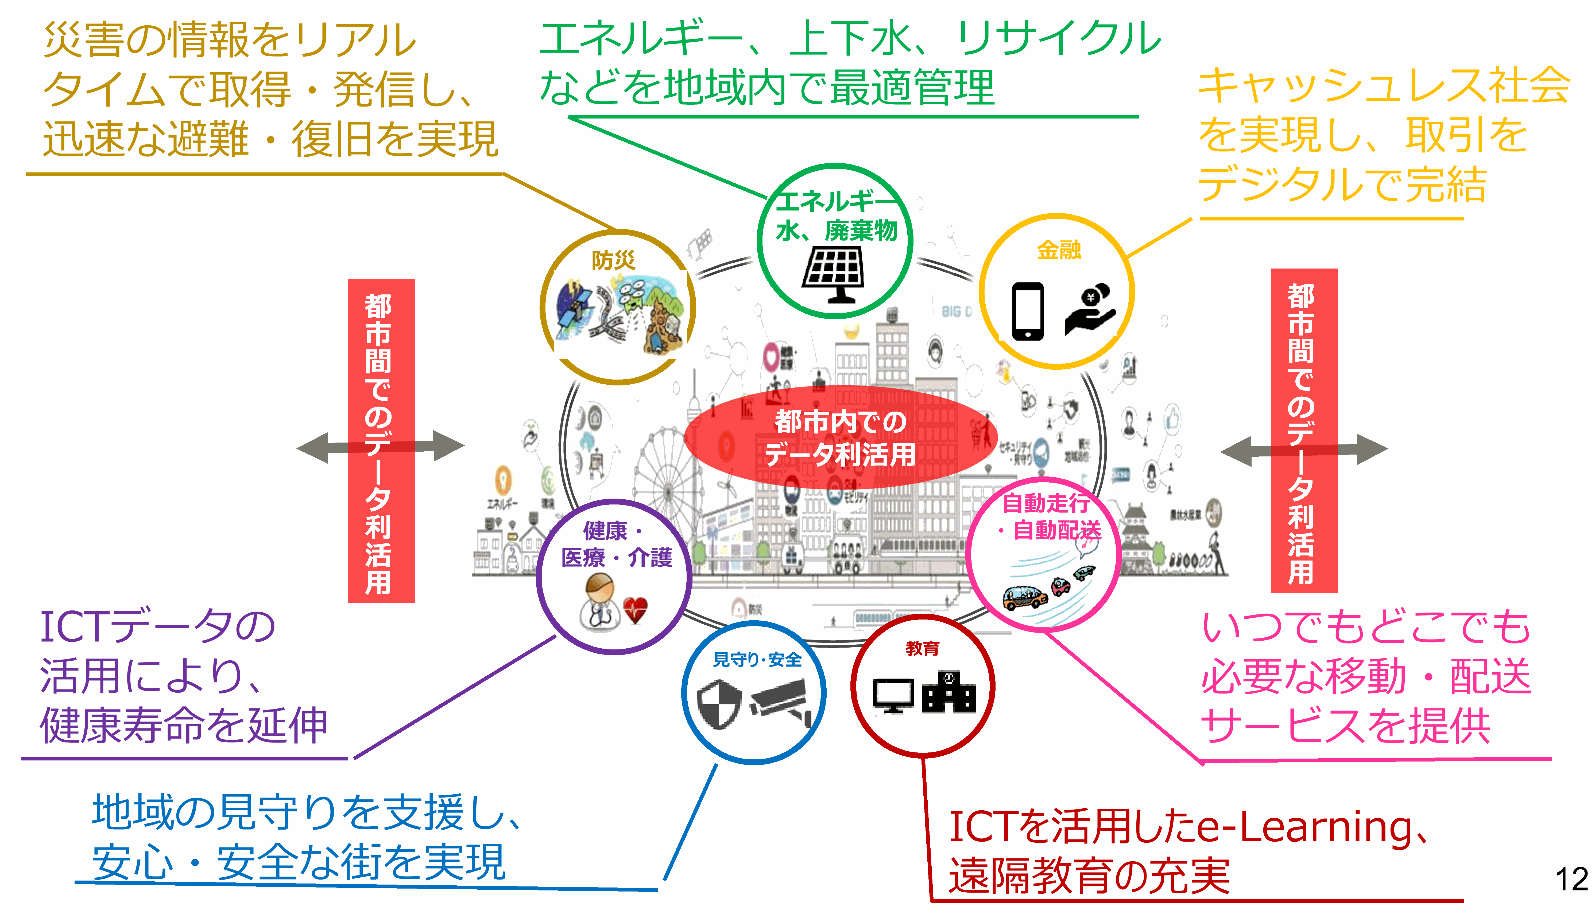
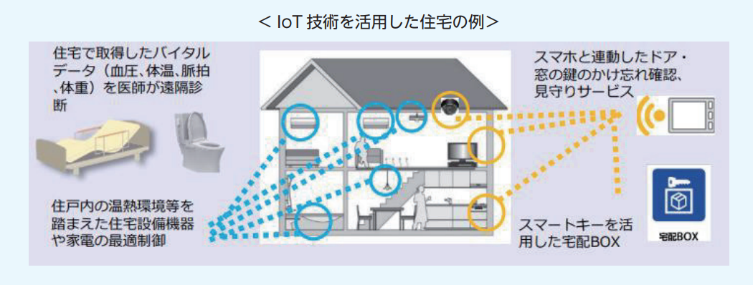
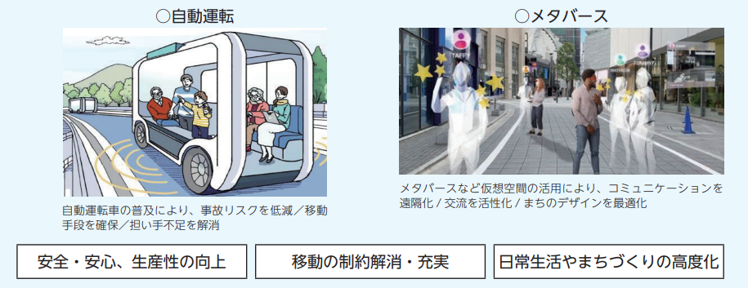
2050年の大阪の住まい･くらしのあるべき姿
大阪の住まい･くらしを取り巻く現状、今後の潮流
○ 新技術、デジタル化の進展
・スマートシティの推進
・ 3D都市モデル
・ 建築・不動産分野のDX化
・ IoT技術等の活用
・ MaaS
・ 自動運転技術
「国土白書2023」より抜粋

Slide 13
2050年の大阪の住まい･くらしのあるべき姿
大阪の住まい･くらしを取り巻く現状、今後の潮流
○ 大阪･関西万博開催
いのち輝く未来社会のデザイン
・いのちを救う → 人と地球上の生命を脅かす課題
・いのちに力を与える → 誰もが幸福で豊かな生活を送るための課題
・いのちをつなぐ → 社会を豊かにするための課題
１．健康・医療
２．モビリティ
３．環境
４．スマートシティ、スタートアップ
① ライフサイエンス
■大阪・関西の最先端の取組みを
会場内外で発信
□再生医療の普及と産業化の進展
□再生医療の提供による国際貢献
② 次世代ヘルスケア
■大阪ヘルスケアパビリオンで個人
のPHRをもとにパーソナライズさ
れた健康プログラムを提案
□次世代ヘルスケアサービスの拡大
による住民の健康増進
③ 空飛ぶクルマ
■会場内遊覧、会場とポートとの
２地点間運航を実現
□都心部中心を含む商用運航の拡大
④ 自動運転
■会場内及び会場アクセスでの
自動運転（レベル４）の実現
□自動運転の社会実装
⑤ MaaS（マース）
■万博来訪者向けのMaaS構築
□関西広域MaaSが拡大
⑥ ゼロエミッションモビリティ
■会場アクセス等でのEV・FCバス/船の活用
□府域の路線バスの５割をEV・FCバスへ(更新分）
□EV・FC船の実用化
⑦ カーボンニュートラル
（最先端技術の開発・実用化）
■最先端技術の実証・活用
□万博で活用した最先端技術の実用化
⑦ カーボンニュートラル
（事業者や府民の行動変容）
■カーボンニュートラルに向けた
行動変容の動機づけ
□脱炭素行動の定着
⑧ 大阪ブルー・オーシャン・ビジョン
■「大阪ブルー・オーシャン・ビジョン」
に向けた取組みの発信
□大阪湾に流入するプラごみ半減
□既存のプラスチック製品製造からの
業種転換の拡大
⑨ スマートシティ
■スーパーシティを活用し、未来社会
をいち早く実現
□デジタルサービスの広がりにより、
便利で快適にいきいきと生活でき
る未来社会の実現
⑩ スタートアップ
■「Global Startup EXPO
2025」（仮）の開催により革新的
な技術・サービスを世界に発信
□世界トップレベルのスタートアップ
集積拠点の実現
５．観光・文化、おもてなし
⑪ 多様な都市魅力の創出・発信
■万博来訪者の大阪・関西、日本各地への周遊・滞在を促進
□訪日外客数6,000万人の目標達成に向け、大阪・関西が牽引
⑫ 移動の利便性（水上交通ネットワーク構築）
■万博会場を起点とした水上交通ネットワークの構築
□大阪と関西・西日本エリアとの水上交通ネットワーク形成
⑫ 移動の利便性（UDタクシーの普及拡大）
■２０２４年までにUDタクシー導入25％を実現
□UDタクシーの更なる拡大
⑬ 空港運用の強化
■国内外からの来訪者の万全な受け入れ体制
□更なる来訪者増に向けた受入体制の強化
13

Slide 14
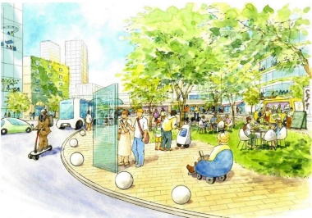
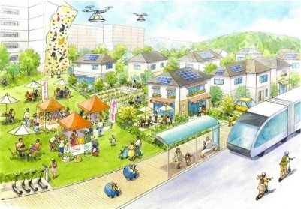
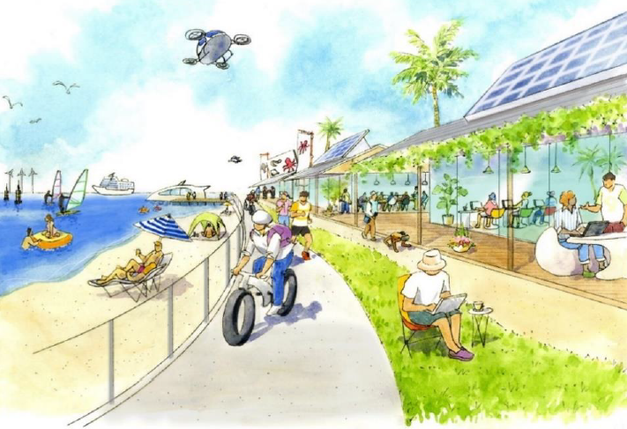
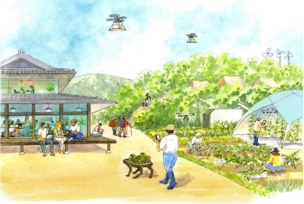
2050年の大阪の住まい･くらしのあるべき姿
大阪の住まい･くらしを取り巻く現状、今後の潮流
○ 大阪のまちづくりグランドデザイン（将来のまちのイメージ〔抜粋〕）
暮らしを支える都市機能が集積し、地域の交通ネットワークの核となっている人中心の空間を備えた駅周辺
居住地の近くに様々な都市機能が配置され、充実した暮らし方が実現しています。
職･住･遊が融合し、緑豊かな環境で、ゆとりある暮らしができるスマートな郊外住宅地
郊外の住宅地では、まちの更新にあわせて、商業や子育て機能の導入に加え、コワーキングスペースや交流スペースが導入されることにより、活性化が図られています。
海辺ならではのアクティビティや美しい景観に触れながら、ワーケーションの拠点としても人気を博しているベイエリア
世界各国からの観光客はもちろん、地域住民も、夕日を眺めながらカフェで時間を過ごしたり、マリンスポーツを楽しむなど、多くの人で、にぎわっています。
最先端テクノロジーの導入により、アクセス性やサービス機能が充実し、豊かな自然や農空間との触れ合いを楽しむことができる周辺山系ゾーン
農業体験、ハイキング、グランピングや、ワーケーションやマルチハビテーションなどで、多くの人が訪れ、地域が活性化しています。

Slide 15
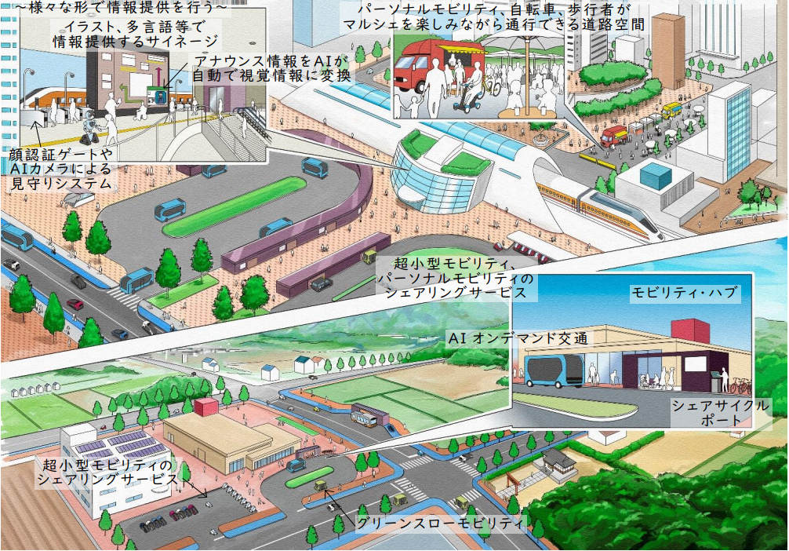
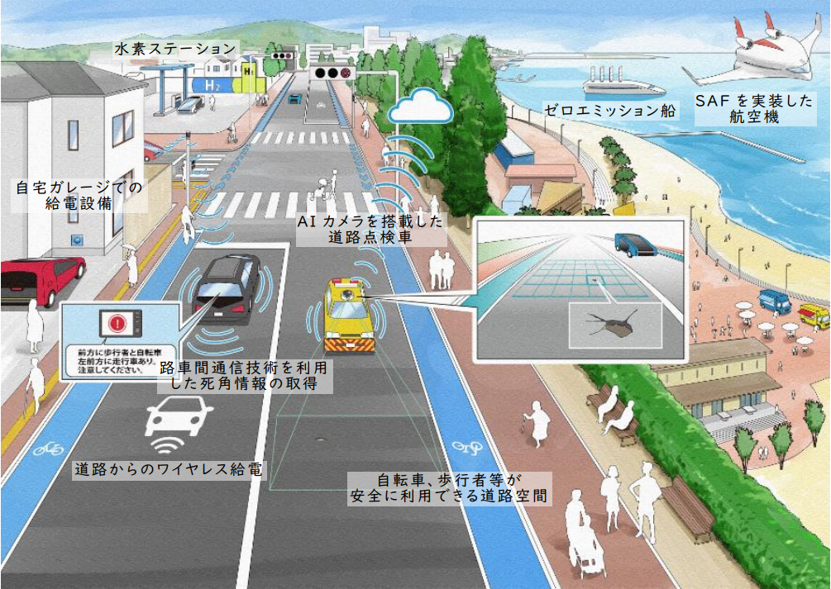
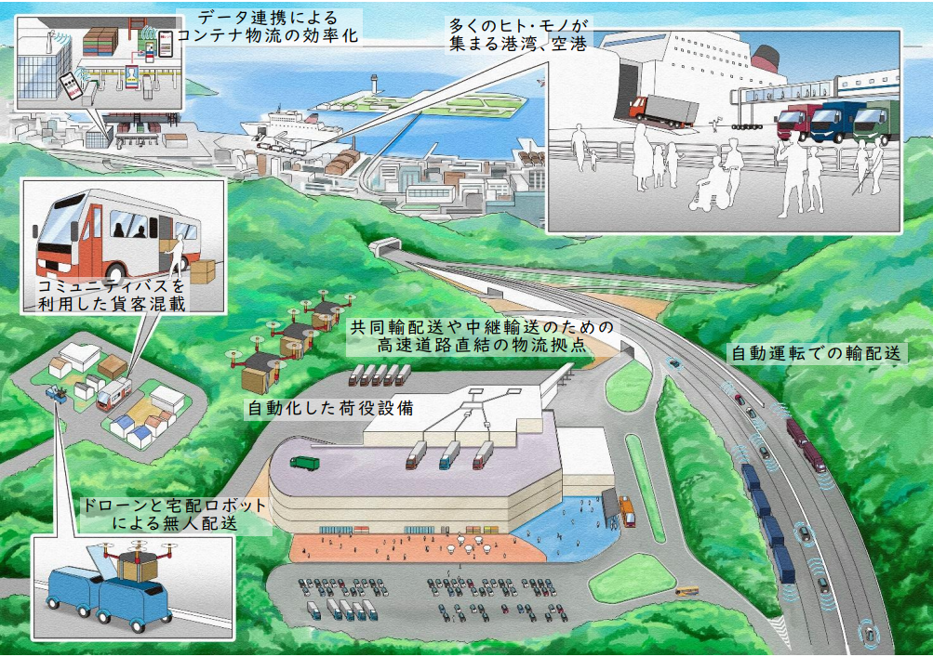
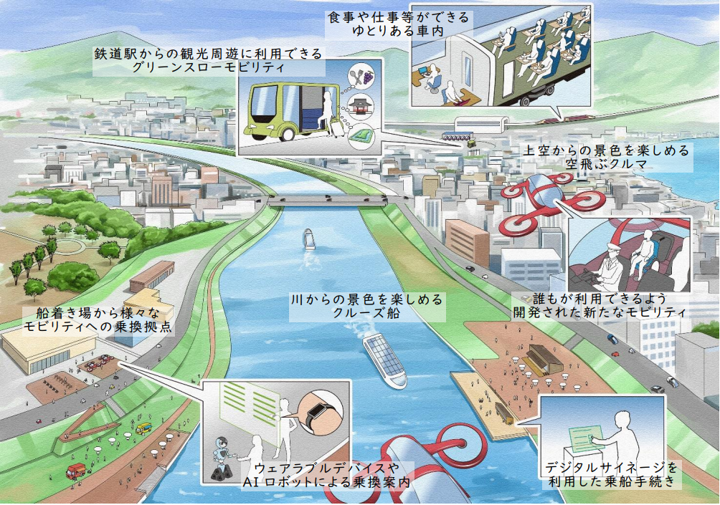
2050年の大阪の住まい･くらしのあるべき姿
大阪の住まい･くらしを取り巻く現状、今後の潮流
○ 大阪における総合的な交通のあり方について（大阪における交通の方向性について〔抜粋〕）
方向性１ 誰もがいつでも
快適に移動できる交通
方向性３ 安全・安心で
グリーンな交通
■多様な移動ニーズに対応した最適な交通サービスの提供
どの地域でも様々な交通モードでスムーズに移動ができます
■ユニバーサルデザインの充実
すべての利用者が円滑に移動できます
■ストレスフリーな移動をサポート
柔軟なサービスでゆとりある移動ができます
■2050カーボンニュートラルを実現する環境に優しい交通
次世代エネルギー等を利用するモビリティが走行できます
■事故ゼロをめざした交通利用者の安全・安心確保
渋滞や事故のない安全・安心な移動が実現します
■交通インフラ施設の強靭化
最新のテクノロジーで強靭な交通インフラが実現します
方向性２ 国内外からヒト・モノを呼び込み
様々な交流機会を生み出す交通
■大阪の成長に資する交通システムの強化
大阪を訪れたヒトが、府内や関西各地へスムーズに移動できます
■物流の効率化
ドローンや空飛ぶクルマ、ロボット等が、地域内の輸配送で活躍します
■周遊や賑わいの創出
ゆとりある豊かな生活がおくれます

Slide 16
2050年の大阪の住まい･くらしのあるべき姿
今後議論を深めるにあたり重要な視点やキーワード（例）
○ 現在の課題に対してどう取り組むか
○ 新技術等の将来展望を踏まえた
住まい･くらしのあり方
・空家の利活用の促進、管理不全への対応
・マンションの管理適正化、再生円滑化
・住宅確保要配慮者の居住安定確保
・カーボンニュートラルへの対応
・激甚化、頻発化する自然災害への備え
・子育て世帯向けの支援
・建設業における担い手不足への対応
など
・生活時間 ：自由時間が増える
・空間 ：デジタル空間での活動が増える
・消費 ：余暇等への消費が増える
・移動 ：移動の必要性が減少
・仕事 ：健康寿命延伸により生涯現役が実現
・ヒト ：一部の業種において、自動化やAIによる代替が進む
・モノ ：所有から利用への転換が進む
・カネ ：知識や情報への投資が増える
・情報 ：日常生活から収集したデータを活用
・エネルギー ：脱炭素化の実現
など

